Slide 1
소프트웨어공학 소개

Slide 2
목 차
1. 소프트웨어공학의 개념
2. 소프트웨어 개발 프로세스

Slide 3
1. 소프트웨어공학의 개념

Slide 4
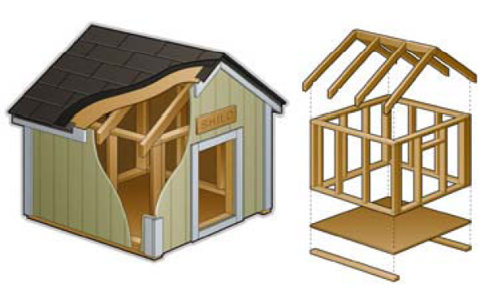
Do you want to build a dog hutch?

Slide 5
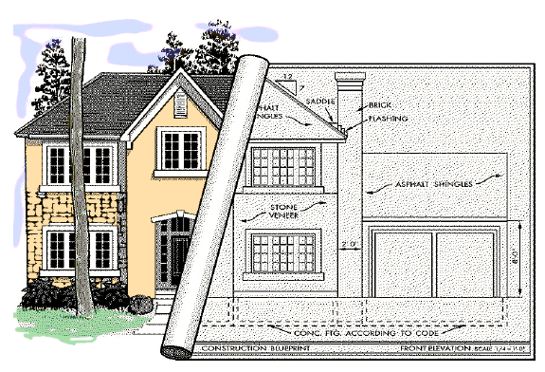
Do you want to build a small house?

Slide 6
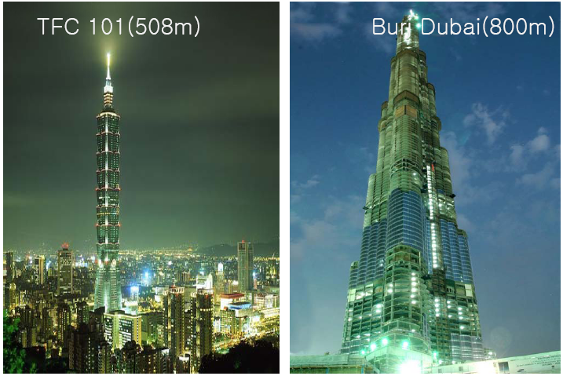
Do you want to build a huge building?

Slide 7
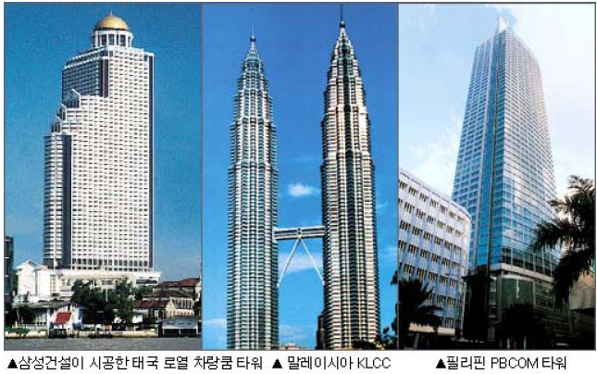
Can you everyone build such a building?

Slide 8
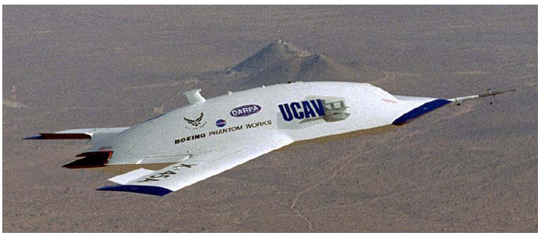
Unmanned Combat Air Vehicle, X-45

Slide 9
소프트웨어, 소프트웨어공학 그리고 소프트웨어 비용
소프트웨어
  좁은 의미
    컴퓨터 프로그램
  넓은 의미
    요구사항, 설계, 사용자 매뉴얼과 같은 문서와 관련
    프로그램이 올바르게 동작하도록 하는데 필요한 문서와 설치 데이터
소프트웨어공학
  소프트웨어 생산의 모든 관점을 다루는 공학적인 학문
  시스템 명세화의 초기 단계부터 시스템을 사용하고 유지보수
  전문적인 소프트웨어 개발에 대한
    이론 (Theory)
    방법론 (Method)
    툴 (Tool)
소프트웨어 비용
  개선 비용이 개발 비용을 초과
  적은 비용으로 최대 효과를 유지하는 소프트웨어를 개발하는 것이 목적

Slide 10
소프트웨어 공학과 컴퓨터 과학의 차이
소프트웨어 공학
  유용한 소프트웨어를 개발하고 인도하는 실용학문
  소프트웨어를 생산하는 실질적인 문제를 다룸
컴퓨터 과학
  이론과 기본
  컴퓨터와 소프트웨어 사이의 이론과 방법을 다룸

Slide 11
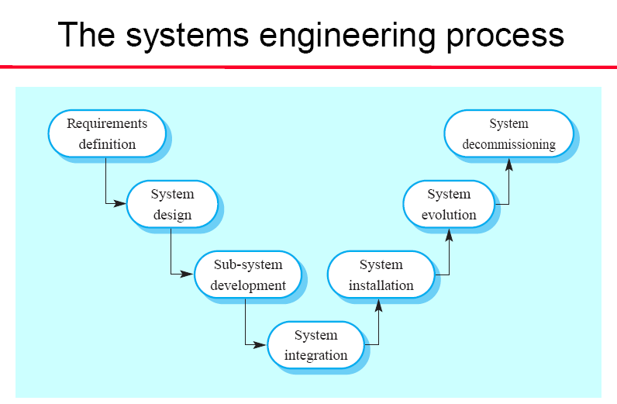
시스템 공학과 소프트웨어 공학의 차이
시스템 공학 (System engineering)
  소프트웨어 공학보다 더 오래된 학문
  하드웨어, 소프트웨어, 프로세스를 포함하는 컴퓨터 기반의 모든 측면
소프트웨어 공학 (Software engineering)
  시스템 공학의 일부

Slide 12

소프트웨어 엔지니어와 프로그래머의 차이
엔지니어
  프로젝트 팀의 전문가
    SW의 요구사항 분석
    SW의 설계
    구현 (프로그램)
    테스트
    유지보수
    프로젝트 관리
프로그래머
  작은 규모의 프로그램을 개발하는 사람
프로그램
요구사항의
분석 및 설계
테스트
프로젝트
관리

Slide 13
CASE (Computer-Aided Software Engineering)는 무엇인가?
소프트웨어 프로세스 활동을 자동으로 지원하기 위한 소프트웨어 시스템
개발 방법을 지원하기 위해 사용
  Upper-Case
    요구사항 분석, 설계 지원
  Lower-Case
    프로그래밍, 디버깅, 테스트

Slide 14
좋은 소프트웨어의 특징
유지보수성 (Maintainability)
  고객의 변경 요구를 수용
신뢰성 / 확실성 (Dependability)
  신뢰성, 보안성, 안전성을 포함하는 포괄적인 특성
효율성 (Efficiency)
  응답시간, 처리시간, 메모리 활용 정도
사용성 (Usability)
  소프트웨어는 그것이 설계된 사용자에게 사용이 가능해야 함

Slide 15
소프트웨어공학이 직면한 주요 도전 과제
이질성에 대한 도전 (Heterogeneity challenge)
  이기종 장치들을 포함하는 네트워크상에서 존재하는 데이터의 분산과 공유
인도시간에 대한 도전 (Delivery challenge)
  시스템의 품질을 유지하면서 인도 시간을 단축 시키는 것
신뢰성에 대한 도전 (Reliability challenge)
  사용자가 신뢰할 수 있는 소프트웨어 기술을 개발하는 것

Slide 16
직업적 책임과 윤리
기밀 유지 (Confidentiality)
  엔지니어는 고객과 기업주에 대한 비밀 유지
능력 (Competence)
  엔지니어는 자신의 능력 밖 의 일을 하면 안됨
지적재산권 보호 (Intellectual property rights)
  특허와 복제권과 같은 지적 재산의 사용을 관리하는 법을 준수
컴퓨터 오용 (Computer misuse)
  자기 기술을 이용해서 다른 사람의 컴퓨터를 오용하지 말아야 함

Slide 17
2. 소프트웨어 개발프로세스

Slide 18
SW 개발 프로세스란?
SW 개발 프로세스
  SW의 개발과 진화를 목표로 하는 활동들의 집합
  SW를 생산하는 활동들의 집합
SW 개발 프로세스들의 공통적인 활동
요구사항 명세화
SW 개발
SW 확인
SW 진화
고객과 엔지니어가
생산될 SW
를 정의하고
SW 운영의
제약사항을
정의하는 단계
SW를
설계하고
프로그램 하는 단계
(프로그래밍)
만들어진
SW가
고객이 원하는
것인지를
보장하는 단계
고객과 시장의
요구사항에 맞게
SW를
변경하는 단계

Slide 19
대표적인 세가지 SW 개발 프로세스
폭포수 모델 (Waterfall Model)
진화 모델 (Evolution Model)
컴포넌트기반 모델 (Component-based Model)

Slide 20
폭포수 모델 (Waterfall Model)
SW 개발 프로세스 중에서 첫 번째로 발표된 모델
  요구사항 명세화, SW 설계, 구현, 테스트, 유지보수의 기본적인 프로세스
  각 단계마다 문서가 만들어 짐
요구사항 명세화
설계
구현
테스트
유지보수

Slide 21
진화 모델 (Evolution Model)
명확하지 않은 고객의 요구사항을 명확히 하기 위해 초기에 구현 시작
고객의 요구를 충족하는 시스템을 만들기 위해 고객의 의견을 반영
  최종 시스템이 개발될 때 가지 버전을 진화시키는 모델
Specification
Initial_version
Outline
description
Development
Intermediate
version
Initial version
Initial version
Validation
Final version

Slide 22
컴포넌트 기반 모델 (Component-based Model)
재사용 가능한 컴포넌트 기반의 모델
  이미 구축된 컴포넌트들을 통합하여 시스템을 개발하는 프로세스 모델
Requirements
specification
Component
analysis
Requirements
Modification
System
validation
Development
and integration
System design
With reuse

Slide 23
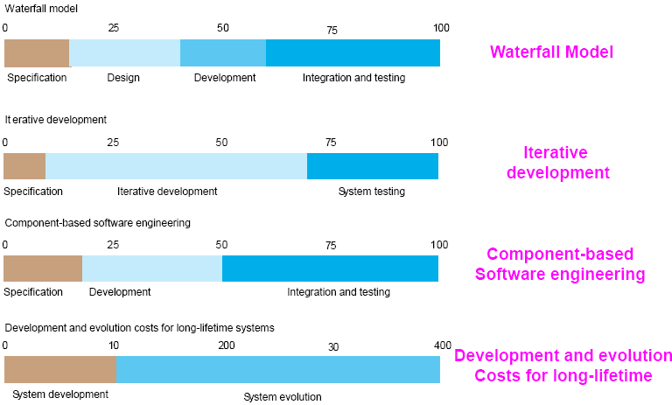
Activity cost distribution

Slide 24
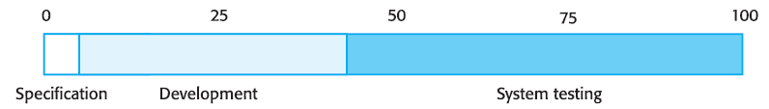
Product development costs

Slide 25
Key points
Software engineering is an engineering discipline that is concerned with all aspects of software production
Software products consist of developed programs and associated documentation
  Essential product attributes are maintainability, dependability, efficiency and usability
The software process consists of activities that are involved in developing software products
  Basic activities are software specification, development, validation and evolution

